Slide 1

Факультет компьютерных наук Курсовой проект
Программный модуль для выделения логически связанных потоков в высокоскоростном сетевом трафике
Работу выполнил студент 3 курса группы БПИ-197
Глущенко Захар Сергеевич
Научный руководитель
Старший научный сотрудник ИСП РАН, к.ф.-м.н.
Гетьман Александр Игоревич
Высшая школа экономики, Москва, 2022 www.hse.ru
1

Slide 2
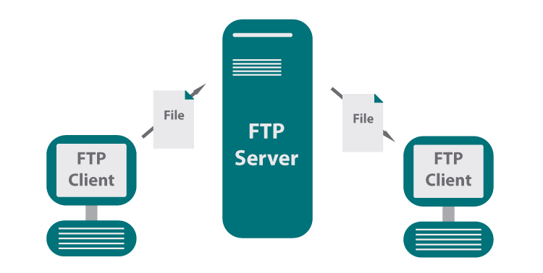
ОПИСАНИЕ ПРЕДМЕТНОЙ ОБЛАСТИ
В современном мире, где все завязано на передачи данных через интернет становиться все более важным и востребованным анализировать передаваемый трафик по множеству причин, начиная от проверки пропускной способности и балансировки нагрузки и заканчивая борьбой с преступностью и пиратством в частности.
фото
Данная работа посвящена анализу трафика использующего протокол FTP. Данный протокол появился в 1971 году и является одним из старейших прикладных протоколов, но из-за своей простоты и удобства в использовании остается популярным и по сей день. Построен на архитектуре «клиент-сервер» и использует разные сетевые соединения для передачи команд и данных между клиентом и сервером.
фото

Slide 3
ОСНОВНЫЕ ПОНЯТИЯ, ОПРЕДЕЛЕНИЯ, ТЕРМИНЫ
5-tuple – Кортеж, состоящий из 5 элементов:
IP адрес отправителя
Номер port отправителя
IP адрес получателя
Номер port получателя
Протокол (TCP | UDP)
Регулярные выражения – используемый в компьютерных программах, работающих с текстом, формальный язык поиска и осуществления манипуляций с подстроками в тексте, основанный на использовании метасимволов. Для поиска используется строка-образец (паттерн), состоящая из символов и метасимволов и задающая правило поиска.
Конфигурационный файл - файл, содержащий необходимые настройки для работы программы, которые можно редактировать для изменения поведения исходной программы.

Slide 4

АКТУАЛЬНОСТЬ РАБОТЫ
Данный программный модуль может быть использован в составе системы анализа трафика, разрабатываемой в Институте системного программирования РАН и применяться, когда необходимо найти логически связанные потоки и объединить их.
Система в состав которой включен данный модуль может быть использована для помощи в обнаружении различных нарушений и сборе доказательств этих нарушений.

Slide 5
ЦЕЛЬ И ЗАДАЧИ РАБОТЫ
Цель работы
Выделение логически связанных потоков в сетевом трафике.
Задачи работы
Обнаружить пакет с командой содержащей адрес нового соединения данных
Извлечь информацию и направить ее в соответствующие модули
При получении полной информации о потоках, отобрать и сохранить их.
Объединить сохраненные потоки управляющего соединения с созданными им соединениями данных

Slide 6
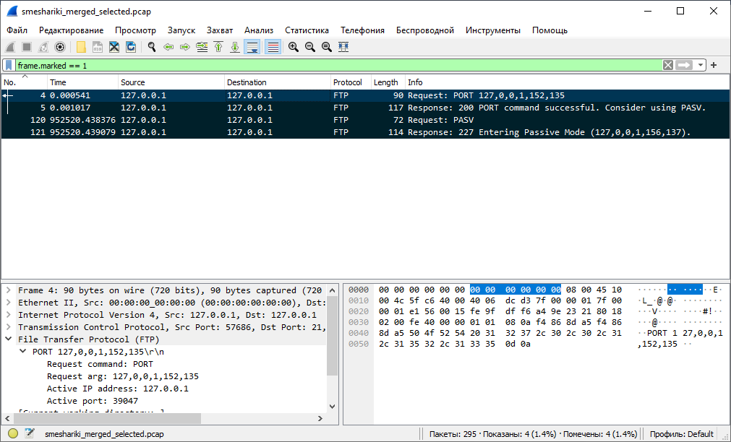
ФИЛЬТРАЦИЯ ПАКЕТОВ
Команда содержащая адрес нового соединения передается в управляющем соединении.
Возможны два способа установления соединения данных:
Активное
Пассивное.
Для фильтрации пакетов используется следующее регулярное выражение:
(227 Entering Passive Mode)|(PORT ([0-9]{1,3},){5}[0-9]{1,3})

Slide 7
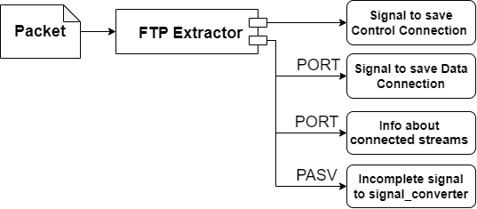
ИЗВЛЕЧЕНИЕ ИНФОРМАЦИИ
Из отфильтрованных на предыдущем шаге пакетов извлекается информация.
Вначале проверяется тип установления соединения с помощью представления первых 4х символов из полезной нагрузки пакета в виде числа (одному символу соответствует один байт) и сравнения с возможными значениями.
После определения типа выполняется перемещение указателя внутри полезной нагрузки на начало информации о переданном адресе.
Считанный адрес упаковывается в сигналы и отсылается различным модулям.

Slide 8
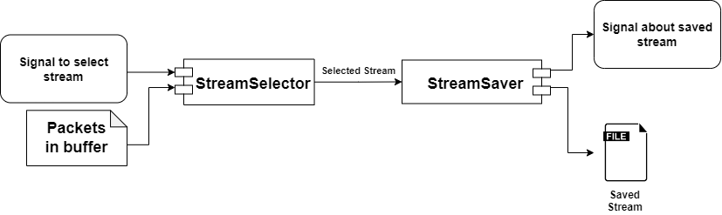
СОХРАНЕНИЕ ПАКЕТОВ ПОТОКА
При нахождении полной адресной информации, отправляется сигнал на отбор пакетов потока передаваемые другому модулю, который начинает сохранять их в pcap файл и дожидается пакета с меткой об окончании потока. Когда такой пакет приходит, то модуль высвобождает используемые ресурсы и отправляет сигнал об успешном сохранении.
Пример имени файла: tcp_192.168.50.102_61692_192.168.50.75_21_1648976991362416000

Slide 9
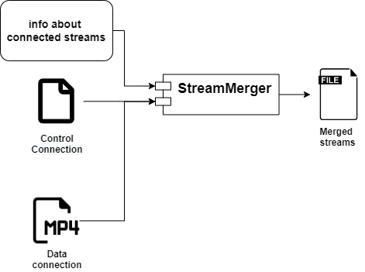
ОБЪЕДИНЕНИЕ ПОТОКОВ
Информация о связанности потоков приходит в виде парного сигнала, который содержит информацию о потоке соединения данных и его родительском потоке управляющего соединения.
Данные этих сигналов сохраняются для последующего объединения
Само объединение может начаться только после получение сигнала о сохранении pcap файла. При получении такового, проверяется дошли ли все сигналы соединений данных и управляющего соединения, и если да, то начнётся объединение.

Slide 10
ДЕМОНСТРАЦИЯ

Slide 11
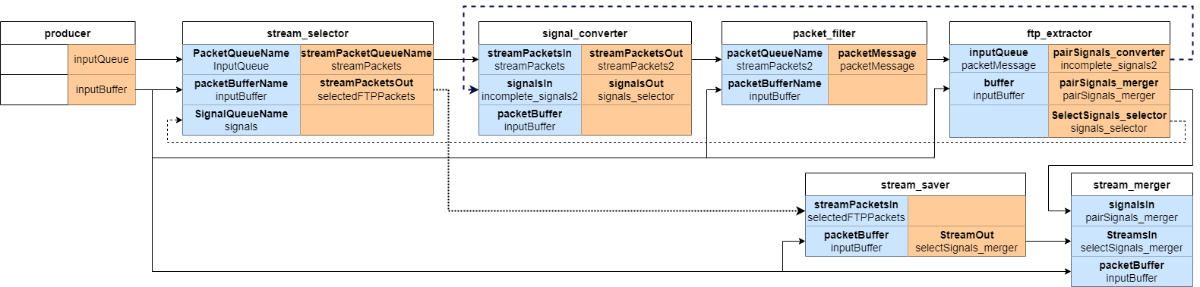
ОСНОВНЫЕ РЕЗУЛЬТАТЫ РАБОТЫ
В результате выполнения работы удалось собрать систему для анализа трафика использующего протокол передачи данных FTP.
Данная система позволяет выделять и сохранять активность клиентов в pcap файлы. Каждому pcap файлу соответствует одно управляющее соединение и порождаемые им соединения данных.

Slide 12
ВОЗМОЖНОСТИ ДАЛЬНЕЙШЕГО РАЗВИТИЯ
Добавить возможность строить и использовать более сложные структуры иерархии.
Добавить возможность передачи объединенных потоков другим модулям с помощью записи в выходную очередь или отправки сигналов модулю, который считывает пакеты.
Разработанные модули и настроенное взаимодействие между ними могут быть включены в состав уже существующих или будущих решений для анализа сетевого трафика, тем самым расширив возможный функционал.

Slide 13
СПИСОК ИСПОЛЬЗОВАННЫХ ИСТОЧНИКОВ
Джеймс Куроуз. Компьютерные сети. Нисходящий подход. // Джеймс Куроуз, Кит Росс – 6-е изд., Москва, 2016
Э. Таненбаум. Компьютерные Сети // Э. Таненбаум, Д. Уэзеролл – 5-ое изд., СПб.: Питер, 2012
Роберт Лав. Linux. Системное программирование // 2-е изд., Москва, 2018
Документация языка программирования C++. [Электронный ресурс]// URL: https://en.cppreference.com/
Hun-Jeong Kang, Myung-Sup Kim, and James Won-Ki Hong, “A Method on Multimedia Service Traffic Monitoring and Analysis”, Oct 2003

Slide 14
Глущенко Захар Сергеевич zsgluschenko@edu.hse.ru
zsgluschenko@gmail.com
Москва - 2022

